Slide 1






TRƯỜNG MẦM NON HOA HƯỚNG DƯƠNG
Ngày hội CNTT và chuyển đổi số, trí tuệ nhân tạo 2026
-----------------
Bài giảng điện tử
Lĩnh vực: Phát triển nhận thức
Đề tài: Khám phá động vật trong gia đình
Giáo viên: Đinh Thị Minh Phương
Đối tượng:4 – 5 tuổi
Email: Phuongducyn@gmail.com
Điện thoại: 0396034207
Đơn vị: Trường MN Hoa Hướng Dương

Slide 2


Ổn định :Hát Gà trống,mèo con và cún con

Slide 3
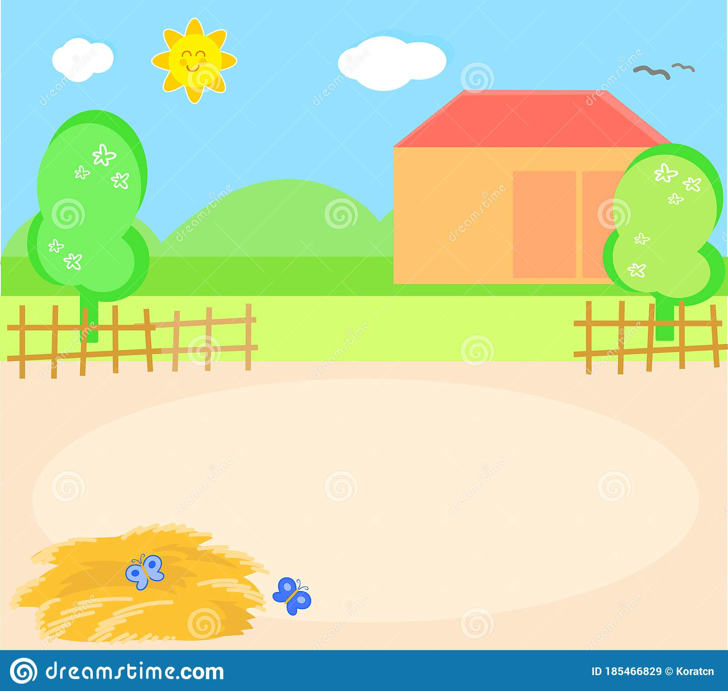

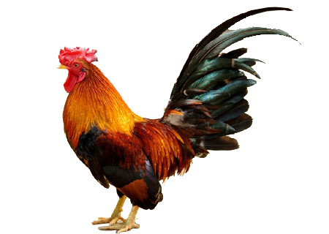

Con gà trống

Slide 4

Mào gà
Mắt gà
Đầu gà
Mỏ gà
Đuôi gà
Mình gà
Cánh gà
Chân gà

Slide 5
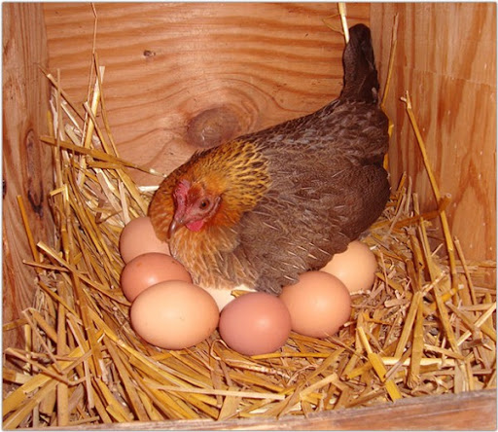
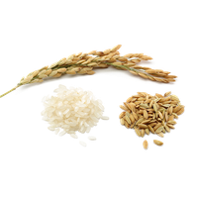
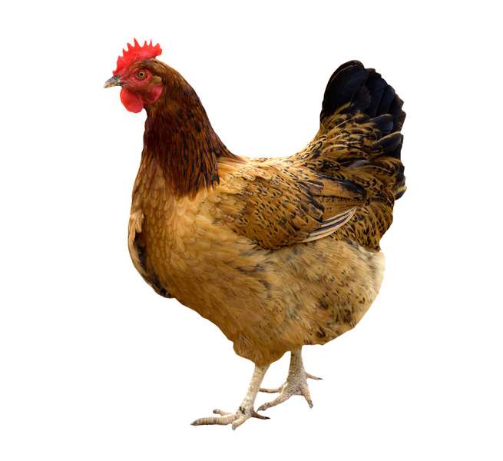
Món ăn yêu thích của gà là thóc
Con gà trống
Con gà mái

Slide 6
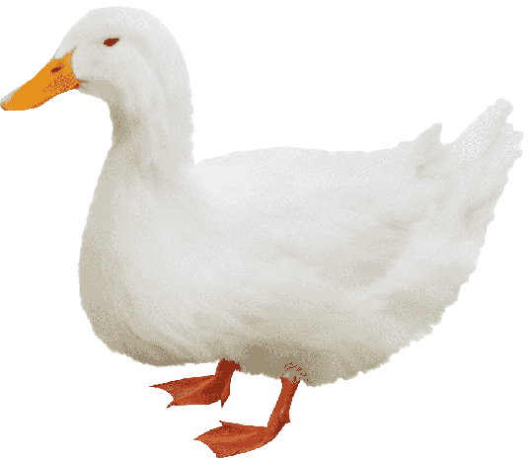
Con vịt

Slide 7



Đầu vịt
Cánh vịt
Đầu vịt
Đuôi vịt
Mỏ vịt
Mình vịt
Chân vịt

Slide 8
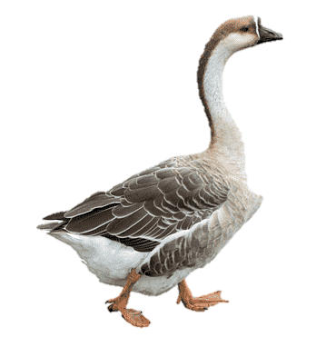
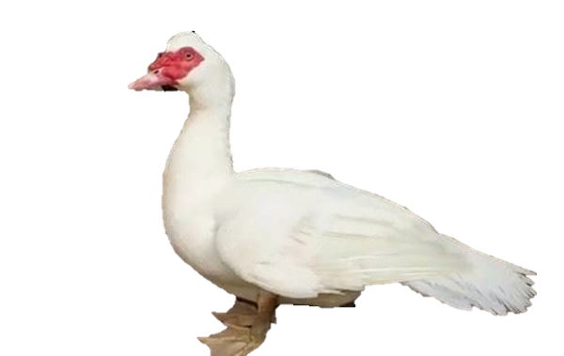

Slide 9
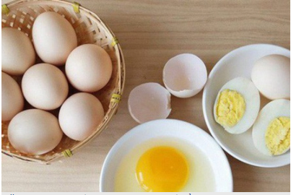
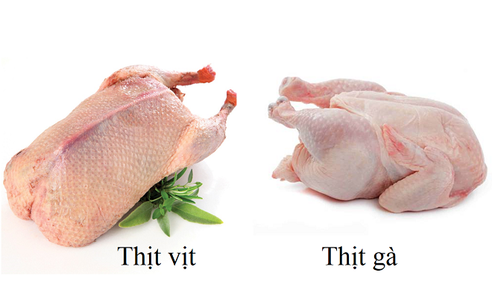
Lợi ích của con gà, con vịt
Lấy trứng
Lấy thịt

Slide 10

So sánh con gà, con vịt
*Giống nhau:
-Đều là loại gia cầm nuôi trong gia đình
-Đều là động vật có 2 chân
-Đều đẻ trứng, lấy thịt
-Thức ăn giống nhau

Slide 11


So sánh con gà, con vịt
Khác nhau | Con vịt | Con gà
 | Chân vịt có màng có thể bơi được | Chân gà có cựa
Tiếng kêu | Quạc quạc | Gáy ò ó o o

Slide 12
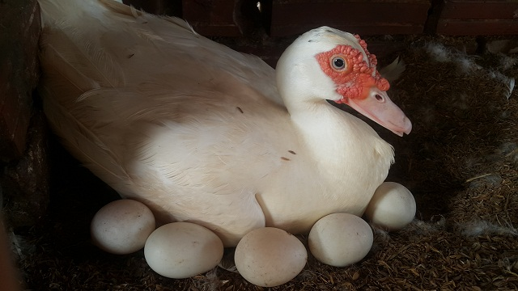

Slide 13


Thường nằm đầu hè
giữ nhà cho chủ
người lạ nó sủa
người quen nó mừng.
Là con gì?

Slide 14

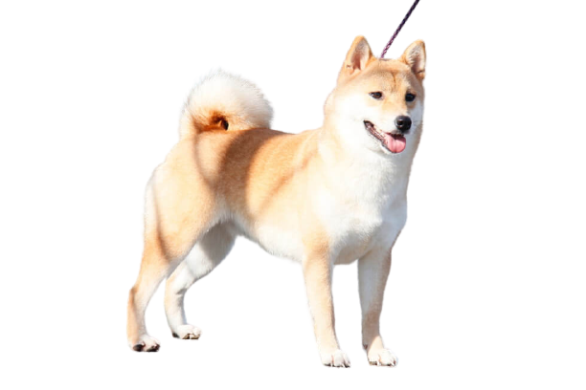

Con chó

Slide 15

Phần đầu
Tai
Phần Đuôi
Mắt
Mũi
Miệng
Phần Chân
Phần Mình

Slide 16
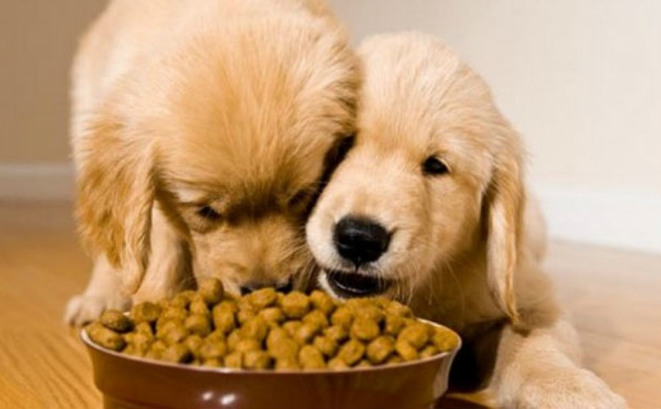
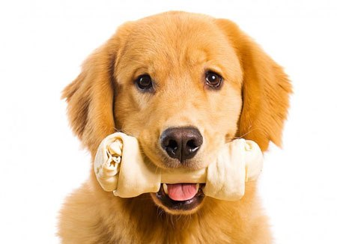
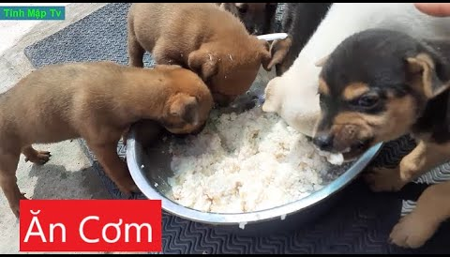

Slide 17


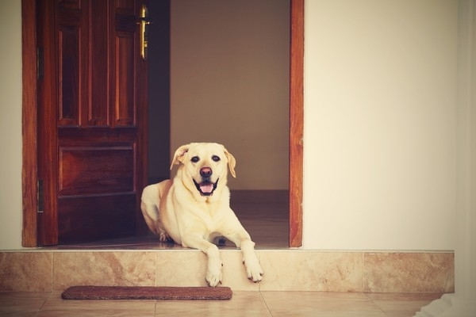
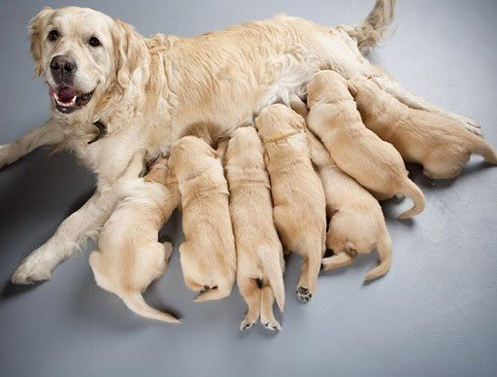
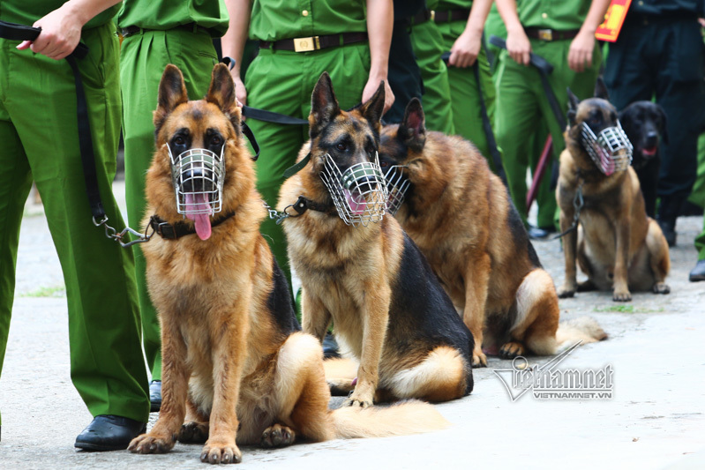
Lợi ích

Slide 18



Con gì 2 mắt trong veo
thích nằm sởi nắng,
thích trèo cây cau?
Đố là con gì?

Slide 19
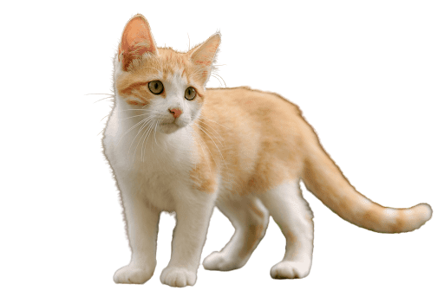
Con mèo

Slide 20
Đầu mèo
Tai
Mắt
Mũi
Miệng và râu
Đuôi mèo
Chân mèo
Mình mèo

Slide 21
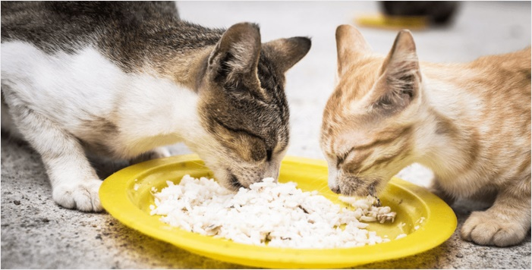
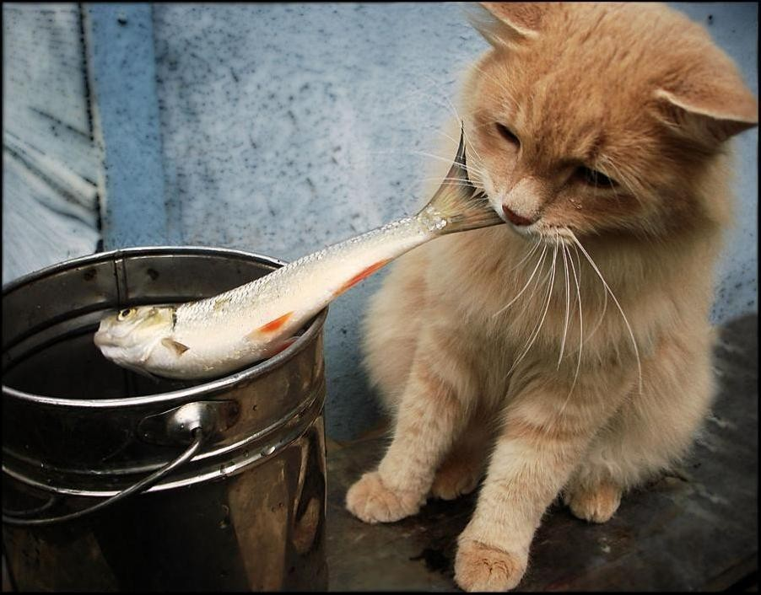
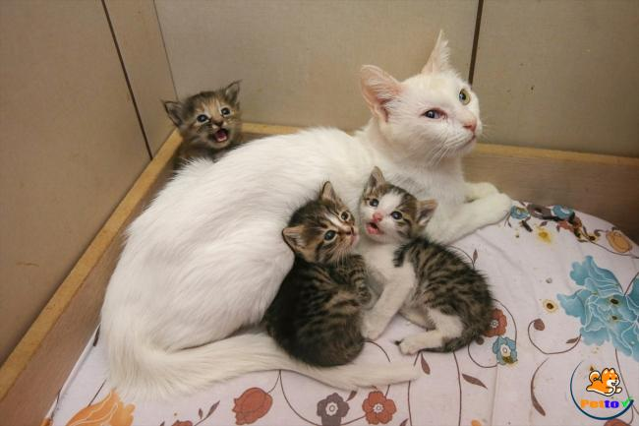

Slide 22

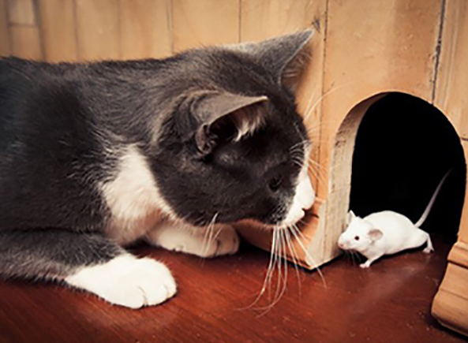
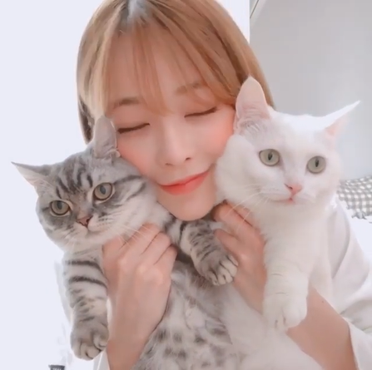
Lợi ích

Slide 23

So sánh con chó và con mèo
*Giống nhau:
-Đều thuộc nhóm gia súc có 4 chân
-Đều là động vật nuôi trong gia đình
-Đẻ con
*Khác nhau:
-Tiếng kêu : Meo meo
-Chân mèo có vuốt nhọn và sắc lên có thể leo trèo được
-Đuôi mèo dài
-Tiếng kêu : gâu gâu
- Chó không thể leo trèo được
-Đuôi chó ngắn

Slide 24

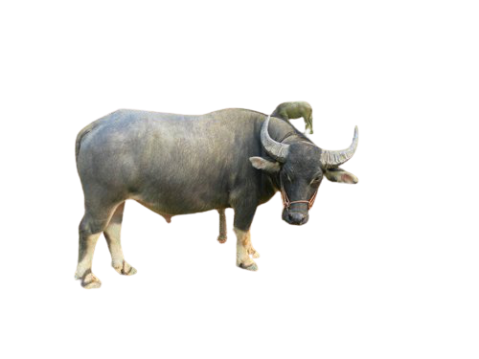
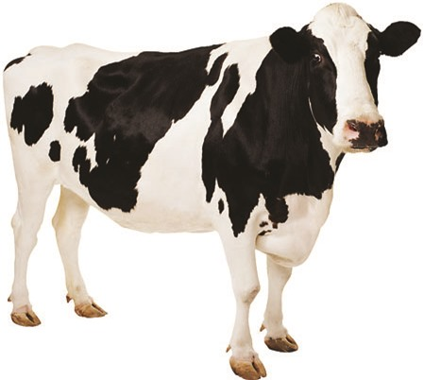
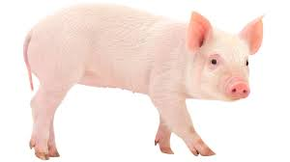
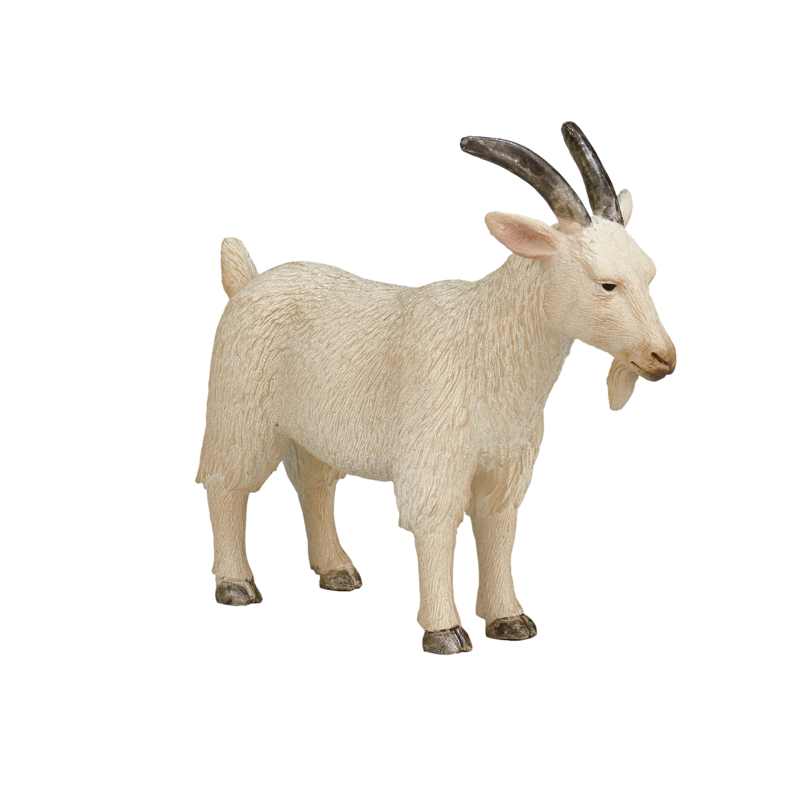
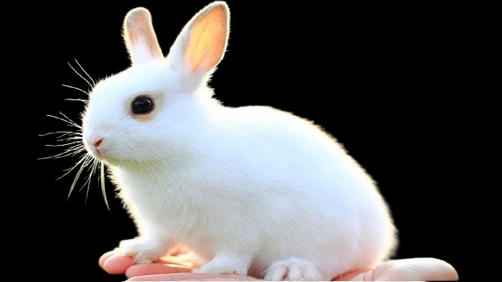
1 số con vật nuôi khác trong gia đình

Slide 25

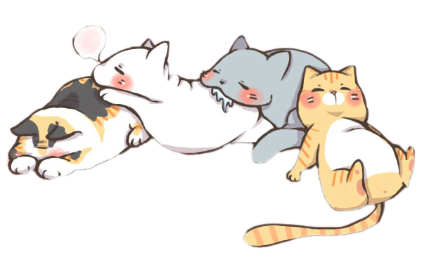
Trò chơi
Đoán bóng con vật

Slide 26

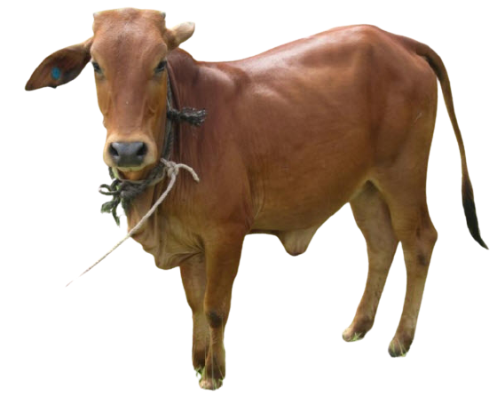




Slide 27




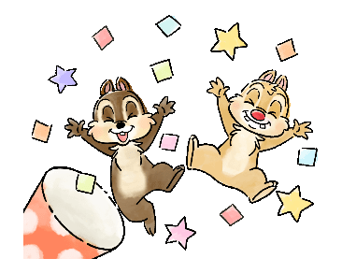

Slide 28

Trò chơi
Nhìn nhanh nối đúng
https://wordwall.net/vi/resource/108119591

